Slide 1
【使徒行傳】第二課
第一章
南區證道堂成人主日學
CCF提供參考資料

Slide 2
大綱
1:1-8 聖經和聖靈
  耶穌復活後40天 （1:1-1:3）
  耶穌對門徒的吩咐（1:4-1:8）
  關於聖靈
1:9-26 見證和禱告
  耶穌在門徒的見證下升天 （1:9-11）
  門徒回耶路撒冷恆切禱告（1:12-14）
  選舉使徒，補猶大的空缺（1:15-26）

Slide 3
一. A 耶穌復活後40天（1:1-1:3）
向兩位以馬杵斯的門徒講解
  基督的受死，復活，進入榮耀，都是神所命定的（路24:26-27）
耶穌對他們說：「無知的人哪，先知所說的一切話，你們的心信得太遲鈍了。 基督這樣受害，又進入他的榮耀，豈不是應當的嗎？」 於是從摩西和眾先知起，凡經上所指着自己的話都給他們講解明白了
向門徒教導有關祂十字架的受死與復活的重要性 （路24:44-48 ）
  逾越節的羔羊和所有的獻祭，都是神預備讓以色列人和全世界的人可以認識到，耶穌就是那位可以把他們從罪中拯救出來的救主。
這四十天的教導提供了由神而來的救恩真理基礎。
  彼得後來的講道，有能力，有內容，正確引用許多舊約的經文

Slide 4
一. A 耶穌復活後40天（1:1-1:3）
“復活之後四十天之久，向他們顯現復活的憑據”
  主耶穌戰勝死亡最明顯的證據，也成為使徒早期宣講福音的主要資訊。
耶穌與門徒同在
  “向他們顯現，講說神國的事。 耶穌和他們聚集的時候...他們聚集的時候，問耶穌說...”
  主在復活後與門徒的聚集，教導神國的事，和在之前的三年是不同的，
  （路24:44-45） 耶穌對他們說：「這就是我從前與你們同在之時所告訴你們的話說：摩西的律法、先知的書，和詩篇上所記的，凡指着我的話都必須應驗。」 於是耶穌開他們的心竅，使他們能明白聖經
  神的同住讓我們心裡火熱，信心增強

Slide 5
一. B 耶穌升天前的囑咐（1:4-1:8）
「不要離開耶路撒冷，要等候父所應許的，就是你們聽見我說過的。
  不要離開耶路撒冷 （四散到各地）-- 靠自己的血氣行事
  要等候聖靈（約翰的洗禮只是認罪的洗禮）-- 恆切禱告
他們聚集的時候，問耶穌說：「主啊，你復興以色列國就在這時候嗎？」
  門徒想的是如果聖靈要來，復興以色列就有希望了。
  他們既然有屬靈能力，是不是神的國就要在政治上掌權了？
  門徒對主的信心增強了--沒有說“你不要去”

Slide 6
一. B 耶穌升天前的囑咐（1:4-1:8）
「父憑著自己的權柄所定的時候、日期，不是你們可以知道的。 但聖靈降臨在你們身上，你們就必得著能力，並要在耶路撒冷、猶太全地和撒馬利亞，直到地極，作我的見證。」
  耶穌的回答是“主的再來是個奧秘” – 沒有否定以色列國會復興
  聖靈降臨到主再來，中間還有一段時間，我們都不知道有多長在這以前，門徒的責任是去傳福音（作見證）
  現在你們還沒有能力，聖靈降臨以後，你們就必得著能力，去作主的見證

Slide 7
一. C 關於聖靈
聖靈的洗
  一個人在信耶穌，認罪，悔改，接受耶穌進入自己的心里來做主，來管理自己生命時，聖靈就內住在這人的心中，那人當時便受了聖靈的洗。
  我們重生的那天，就受了聖靈的洗，成為基督的身體。
聖靈內住：聖靈的洗以後的信徒的狀態
聖靈充滿
  今天當基督藉由聖靈住在我們心裏時，同時也更根據我們順服的程度，有不同程度的聖靈充滿。
  聖靈的洗是一次性的，聖靈充滿是可以多次的。
如果一個人只有聖靈內住，而沒有聖靈充滿，聖靈不在生命中掌權，這是讓聖靈擔憂，也讓肢體擔憂的事情。

Slide 8
一. 1:1-8 聖經和聖靈
聖經：認識聖經，我們才能明白主的死與復活是神一早預定的
聖靈：接受聖靈，我們才能活出主上十字架給我們換來的新生命
原則--》接受聖靈，與操練被聖靈充滿是主耶穌的命令
例子--〉耶穌最後的命令是要門徒為了有向世人見證的能力，他們必須要接受聖靈。
應用--〉
你已經接受聖靈，並且認知到聖靈就住在你的裏面嗎？
你曾經歷過被聖靈充滿，並且大有能力為主作工嗎？
你是否在你的個性上也有極大的轉變？

Slide 9
二. A 耶穌在門徒的見證下升天 （1:9-11）
耶穌必須上十字架受死與復活 : 我們的罪才得赦免，我們才可以稱義
耶穌必須升天: 聖靈才能降臨，住在每個基督徒的心中
  「然而我將真情告訴你們，我去是於你們有益的。我若不去，保惠師就不到 你們這裡來；我若去，就差他來。」（約16:7）
  耶穌在給眾人祝福時，在信徒的見證下升天；以後耶穌再來時也會如此
  門徒當時定睛望天，仰望耶穌上升，這也是我們對耶穌再來應有的態度：每天仰望主的再來，活出合神心意的生活。
  門徒作為耶穌升天的見證人，這個經歷讓他們大有能力與喜樂。我們個人的經歷在向人分享時也是最有說服力的。

Slide 10
二. B 門徒回耶路撒冷恆切禱告（1:12-14）
1:12-14 門徒回耶路撒冷禱告等候（順服主的囑咐）
  11位門徒+耶穌的弟兄和母親+一些婦女
  剛剛經歷了熱血沸騰的一幕，卻要靜下心來
  同心合意，恆切禱告
神的應許也需要我們好好地專心禱告祈求（我們的禱告祈求是神的計劃的其中一部分）
  門徒對彼此的信心增強了--沒有看其他人不順眼

Slide 11
二. C 選舉使徒，補猶大的空缺（1:15-26）
1:15-26 門徒補選出代替猶大的使徒
  彼得提出猶大的事，「經上預言領人捉拿耶穌的猶大...願別人得他的職分」
  提出取代猶大所具備的資格 -- 必需從一開始就跟隨耶穌的人，必需親眼見過復活的主 （使徒的理解）
  門徒用搖籤的方法二選一，搖出馬提亞。（神的選召）
  搖籤的方法這是聖經中最後一次；有了聖靈的帶領以後，不需要這樣的方式。
  門徒對聖經的信心增強了– 用聖經的預言來決定

Slide 12
二. 1:9-26 見證和禱告
原則--》神應許的成就需要我們持續地禱告
例子--〉
神自己 -- 火車總站，
神的應許 -- 大能的火車，由火車總站開出來
小火車站 – 神為我們所蓋，在大能火車的軌道旁邊
小火車站和大能火車的軌道之間還沒架上支軌 ===》禱告
應用--〉不管你目前正在等待的是什麼，不要灰心，繼續禱告。抓住神的應許，用禱告繼續舖軌道。

Slide 13
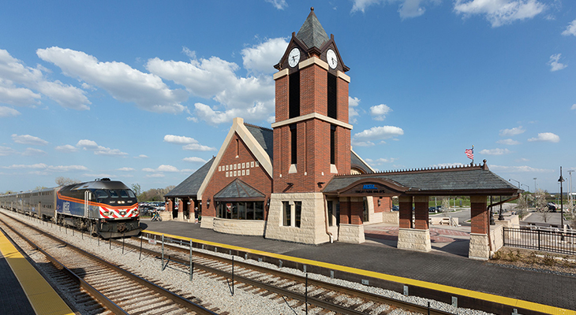
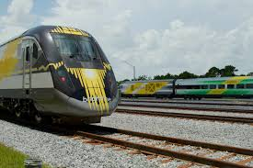
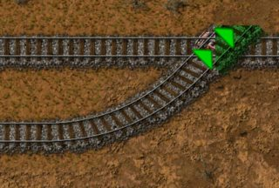
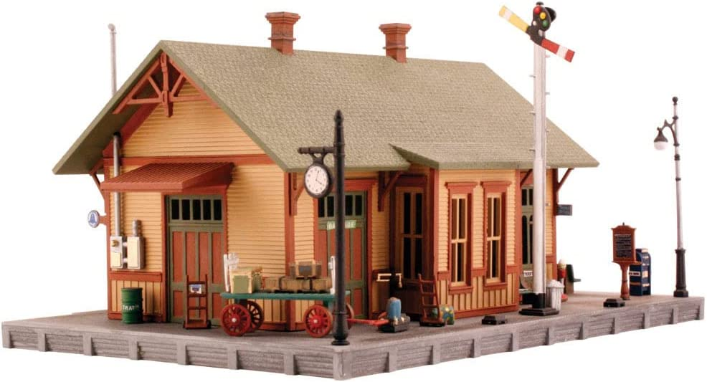
神
應許
禱告
信徒

Slide 14
結語
使徒行傳第一章讓我們
學習到神今日如何裝備祂的門徒，繼續福音事工
看見耶穌給使徒們在五旬節受聖靈之前，有各方面的預備，要他們得以承當之後傳福音的重任。
從門徒所受的準備，我們同時思想神在我們生命中，給我們在各方面受裝備的機會，只要我們目前在所受的裝備上忠心，神必使用我們並帶我們進入屬靈豐富之地

